Slide 1
Transition écologique : Réduire son empreinte carbone avec VALOR’ESS

Slide 2
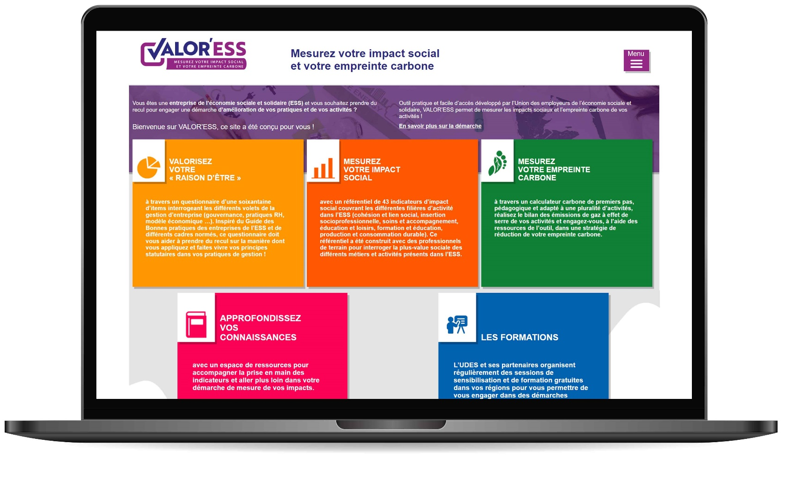
outil de mesure de l’empreinte carbone
Rendez-vous sur
www.valoress-udes.fr

Slide 3
VALOR’ESS : calculer ses émissions de GES
Les grands principes :
Outil gratuit, de premiers pas, simple d’utilisation et pédagogique.
Pour chaque grand poste d’émission de gaz à effet de serre, deux approches vous seront proposées (une au choix).
1 étoile : initiation ;
2 étoiles : plus détaillé.
Une fiche téléchargeable synthétisant les émissions.
Des fiches pratiques pour passer à l’action.
Un parcours de formation pour vous accompagner.
Un contact : contact@valoress-udes.fr.

Slide 4
outil de mesure de l’empreinte carbone
Energie
Déplacements professionnels
Déplacements domicile/travail
Déplacements visiteurs, utilisateurs, touristes
Fret – transport de marchandises
Intranets – Achats
Immobilisation
Déchets
Autres gaz à effet de serre
Produits
Investissements
11 grands postes d’émission
approche 1 et 2 étoiles

Slide 5
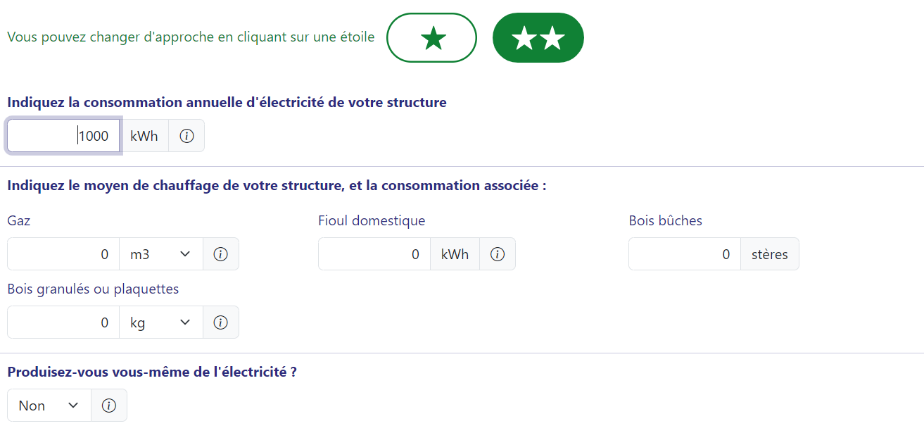
Exemple d’item - energie

Slide 6
Tableau de bord
Tableau de bord récap
Accès au bilan d’émissions
Comparatif avec les objectifs fixés par la Stratégie nationale bas carbone
Accès aux ressources
Focus plan d’action

Slide 7
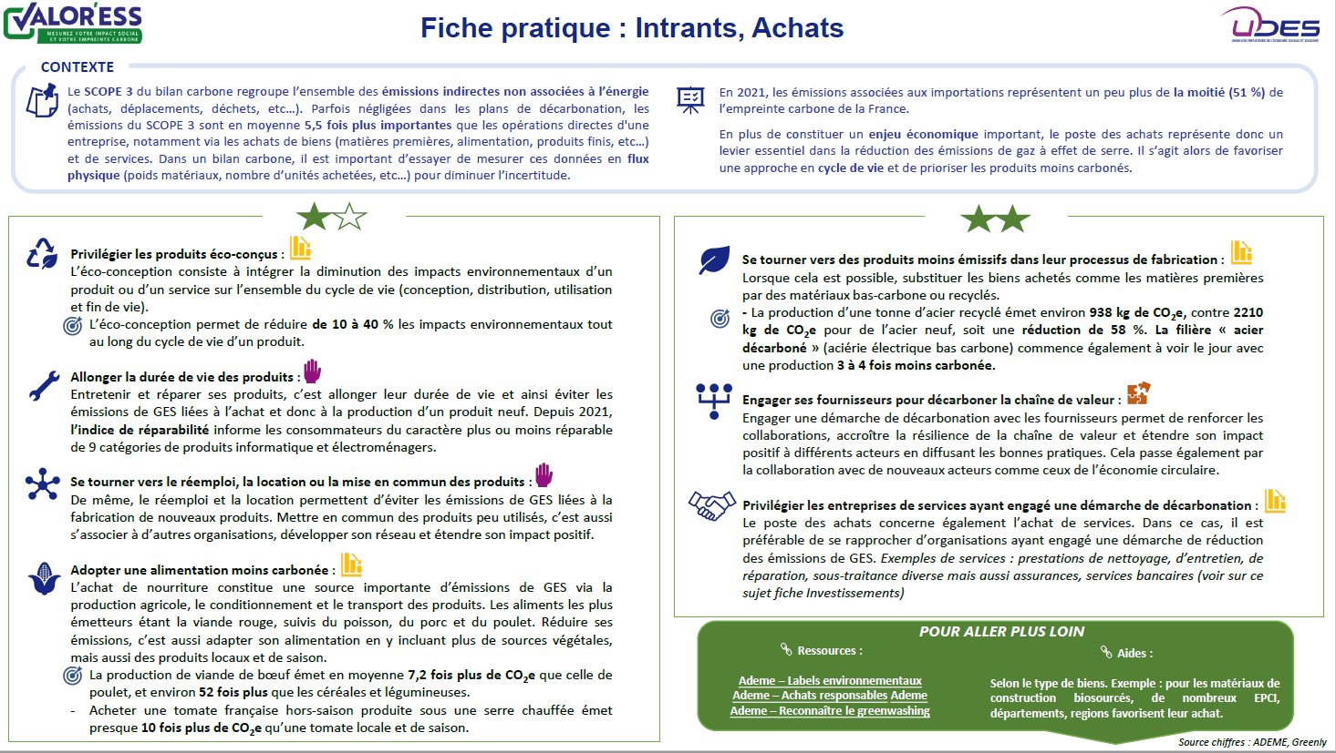
Les fiches pratiques
Contexte
Conseils pratiques approche ou
Schéma : Eviter | Réduire | Compenser
Pour aller plus loin

Slide 8
outil de mesure de l’empreinte carbone

Slide 9
Parcours de formation à la transition écologique
Objectif Général
L’objectif de cette formation est d’exploiter de manière optimale les ressources proposées dans l’outil VALOR’ESS ainsi que favoriser la mise en place d’un plan d’actions de réduction des émissions de gaz à effet de serre.
Compétences visées
Connaître et identifier les enjeux de la transition bas carbone ;
Se familiariser avec les principes de la comptabilité carbone ;
Tester et maîtriser l’outil de comptabilité carbone VALOR’ESS ;
Connaître et suivre une démarche d’évaluation et de réduction de GES (plan de transition).

Slide 10
Parcours de formation calculateur carbone
Les prochaines dates de formations : https://www.valoress-udes.fr/formations
Partie 1
Partie 2
Partie 3
Formation E-learning
1h de MOOC
Formation en présentiel
7h de formation
Formation en ligne
2h de formation
En autonomie

Slide 11
Outil valor’ess
Rendez-vous sur
www.valoress-udes.fr

Slide 12
LA PLATEFORME
Les grands principes :
Outil gratuit, de premiers pas et simple d’utilisation
Cadrer
Structurer
Observer
Analyser
Juger
Diffuser

Slide 13
3ème partie : La plateforme VALOR’ESS
Un 1er référentiel pour valoriser sa raison d’être
Questionnaire de 56 indicateurs sous la forme d'un autodiagnostic
Objectifs :
Objectiver l'état de votre organisation
Engager un processus d'amélioration continue des pratiques
Communiquer auprès de vos parties prenantes (salariés, bénévoles)
Une synthèse des réponses téléchargeable

Slide 14
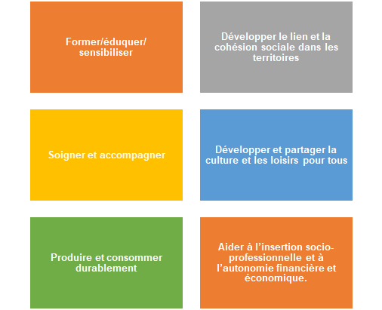
3ème partie : La plateforme VALOR’ESS
Un 2ème référentiel pour mesurer son impact social
Approche sectorielle
Pas de questionnaire à remplir mais des propositions d'indicateurs + recommandations méthodologiques
Objectif : proposer aux structures des indicateurs réalistes pour valoriser l'impact de leurs activités sur les parties prenantes
Organisé autour d'une double entrée :

Slide 15
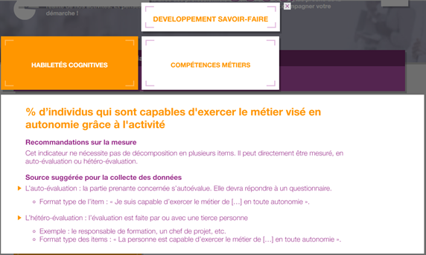
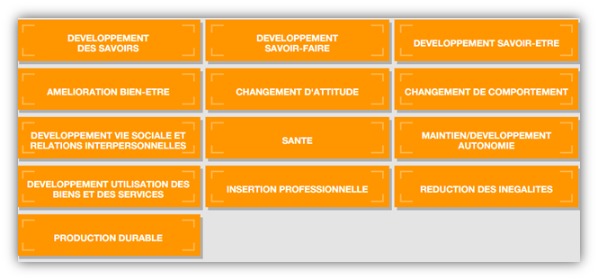
3ème partie : La plateforme VALOR’ESS
Un 2ème référentiel pour mesurer son impact social
Approche par dimension sociale

Slide 16
3ème partie : La plateforme VALOR’ESS
Un centre de ressources
Un espace ressources avec :
Une vidéo de présentation générale de l'outil
Définition et concept de la mesure d'impact social
La mise en ligne des outils et accompagnements développés par les syndicats d'employeurs
Un renvoi vers le centre de ressources de l'AVISE
Deux guides d'utilisation et d'initiation à la mesure d'impact
Une présentation des référentiels pour préparer la démarche
Des recommandations méthodologiques sur les modes de recueil et les sources mobilisables
Un tableau de correspondance thématique accompagnant le choix d'indicateurs à entrée sectorielle

Slide 17
Parcours de formation action mesure d’impact social
Objectif Général
L’objectif de cette formation est de disposer de cadres autour de l’évaluation d’impact social, disposer de données et savoir parler de l’impact de votre organisation, sur ses parties prenantes.
Compétences visées
Connaître et identifier les notions et enjeux de l’évaluation d’impact social ;
Se familiariser avec la théorie du changement des indicateurs d’impact ;
Tester et maîtriser l’outil VALOR’ESS ;
Connaître et suivre une démarche d’évaluation d’impact social ;
Formaliser un rapport d’impact et mise en récit de la mesure d’impact de votre structure.

Slide 18
Parcours de formation action mesure d’impact social
Les prochaines dates de formations : https://www.valoress-udes.fr/formations
Partie 1
Partie 2
Formation en présentiel
8h de formation
Formation en présentiel
Choisir ses outils de collecte de données
Communiquer sur son étude d’impact
8h de formation
Comprendre l’évaluation d’impact social
Construire son référentiel d’évaluation

Slide 19
L’outil valor’ess
L’outil en bref
Permet de travailler sur des enjeux divers : raison d’être, indicateur de mesure d’impact social et mesurer son empreinte carbone.
Contribue à l’amélioration continue de votre structure
Outil gratuit, en libre d’accès
Développé par l’UDES en collaboration avec des experts et volonté de proposer des formations accessibles aux structures de l’ESS

Slide 20
Liens utiles
Voici les liens directs :
La plateforme : www.valoress-udes.fr
Le lien pour accéder au calculateur carbone : Connexion (valoress-udes.fr)
La partie ressources des fiches environnementale : Valor'ESS Fiches pratiques environnementales (valoress-udes.fr)
Accéder aux prochaines dates de formations : https://www.valoress-udes.fr/formations

Slide 21
Maëla VALEMBOIS
Je reste disponible pour échanger
Chargée de projets RSE à l’UDES
mvalembois@udes.fr
06 77 28 80 24

